Slide 1
Progetto di Ingegneria di Internet e Web
Emanuele Arilli (matricola 0266387)
Luca Sugamosto (matricola 0252792)

Slide 2
Indice (1/3)
01. Specifica progettuale
02. Connessione
03. Perdita di pacchetti
04. Timeout statico, timeout adattivo, ritrasmissione rapida
05. Protocollo GBN nel mittente e nel ricevente

Slide 3
Indice (2/3)
06. Comandi disponibili
07. Comando LIST
08. Comando GET
09. Comando PUT
10. Comando EXIT

Slide 4
Indice (3/3)
11. Analisi e testing
12. Ringraziamenti e contatti

Slide 5
Specifica progettuale (1/2)
Lo scopo del progetto è quello di progettare e implementare in linguaggio C usando l’API del socket di Berkeley un’applicazione client-server per il trasferimento di file che impieghi il servizio di rete senza connessione (ovvero UDP come protocollo di strato di trasporto).
Il software deve permettere:
Connessione client-server senza autenticazione;
La visualizzazione sul client dei file disponibili sul server (comando LIST);
Il download di un file dal server (comando GET);
L’upload di un file sul server (comando PUT);
Il trasferimento file in modo affidabile.

Slide 6
Specifica progettuale (2/2)
Lo scambio di messaggi avviene usando un servizio di comunicazione non affidabile. Al fine di garantire la corretta spedizione/ricezione dei messaggi e dei file sia il client che il server implementano a livello applicativo il protocollo Go-Back-N.
Per simulare la perdita dei messaggi in rete, si assume che ogni messaggio sia scartato dal destinatario con probabilità p.
La dimensione della finestra di spedizione N, la probabilità di perdita dei messaggi p, e la durata del timeout T, sono tre costanti configurabili ed uguali per tutti i processi. Oltre all’uso di un timeout fisso, deve essere possibile scegliere l’uso di un valore per il timeout adattivo calcolato dinamicamente in base alla evoluzione dei ritardi di rete osservati.
I client ed il server devono essere eseguiti nello spazio utente senza richiedere privilegi di root. Il server deve essere in ascolto su una porta di default (configurabile).

Slide 7
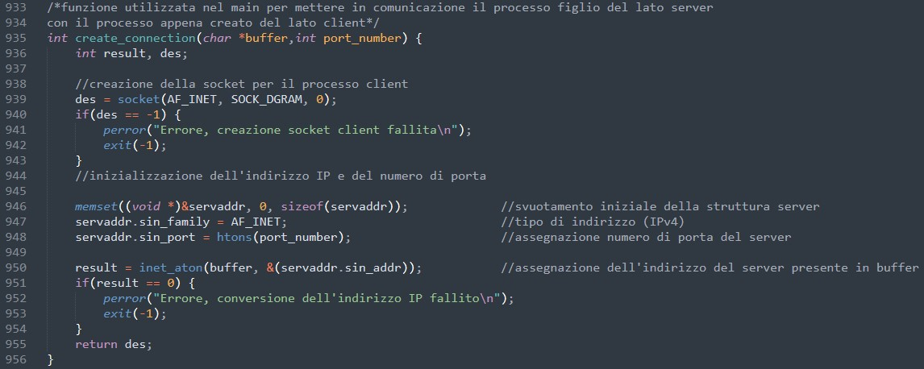
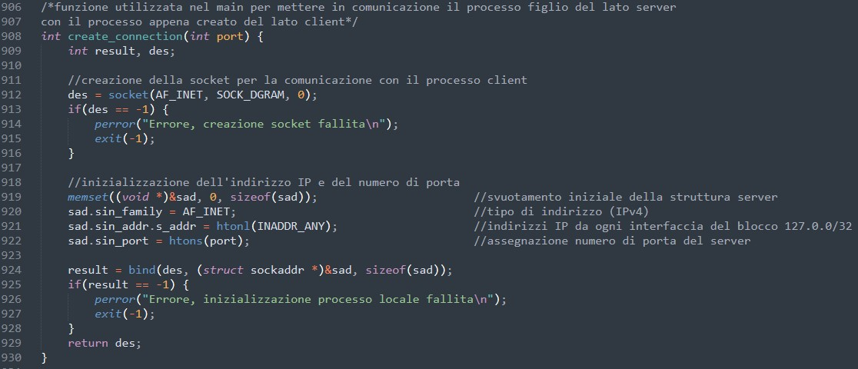
Connessione (1/2)
Per ogni processo client inizializzato vengono create ed associate due socket UDP, la prima per comunicare con il processo server padre la proprio esistenza e la seconda per effettuare lo scambio di informazioni e di comandi tra il processo client e il processo server figlio.
Ogni socket UDP è costituita dalla coppia IP/PORTA. Nel caso della prima socket si utilizza un numero di porta standard che vale 1024, mentre nella seconda socket si utilizza un numero di porta variabile da 1025 a 65535, questo per permettere di creare più socket UDP contemporaneamente e quindi avere processi client concorrenti.
Mentre in entrambe le socket per indirizzo IP si intende una delle interfacce del server a cui collegarsi.

Slide 8
Connessione (2/2)
In riferimento al processo client si ha che la connessione viene eseguita per mezzo della funzione «create_connection()», nella quale vengono passati i parametri: indirizzo IP e numero di porta . All’interno di «create_connection» viene poi richiamata la funzione «socket()» per la creazione della socket UDP per mezzo dell’inserimento del parametro «SOCK_DGRAM». Infine viene inizializzata la struttura per la gestione delle informazioni del server.
In riferimento al processo server si ha lo stesso la funzione «create_connection()», in questo caso viene passato come parametro solo il numero di porta. Come in precedenza si utilizza la funzione «socket()» per la creazione della socket UDP e si inizializza la struttura per la gestione delle informazioni del server che ha alcune differenze da quella del processo client. In aggiunta è presente anche la funzione «bind()» in cui si passa come parametro il descrittore della socket e la struttura del server, questo per permettere che le due informazioni vengano correttamente legate una all’altra.

Slide 9
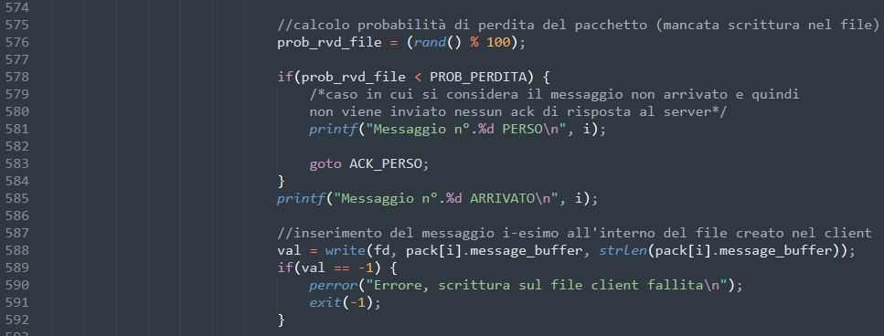
Perdita di pacchetti
In una rete locale e ancora di più all’interno dello stesso host è improbabile perdere i pacchetti, per cui la perdita viene simulata attraverso l’utilizzo della variabile p (probabilità di perdita) e della funzione «srand()», la quale genera un numero randomico.
Una volta generato il numero casuale (uno per ogni pacchetto ricevuto), questo viene confrontato con il valore di p e se risulta minore allora il pacchetto viene considerato perso altrimenti risulta arrivato con successo e quindi preso in esame dal ricevente.
Utilizzando questo approccio si tiene il mittente all’oscuro delle perdite e invia regolarmente i pacchetti.

Slide 10
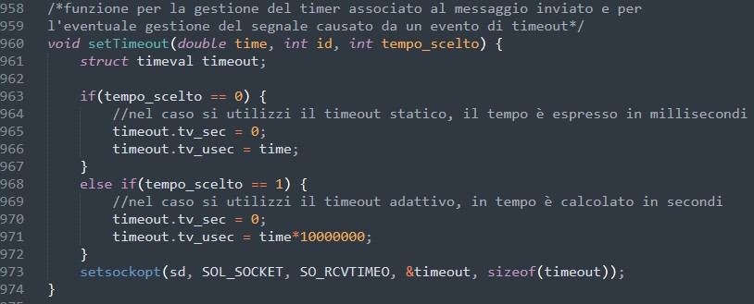
Timeout
Il timeout viene utilizzato quando si richiede un trasferimento di file dal/sul server. Questo viene fatto partire per ogni pacchetto inviato ed è associato alla socket per mezzo della funzione «setsockopt()». Il timer viene poi fermato quando si riceve l’ack associato al messaggio oppure quando scade il tempo limite e bisogna ritrasmettere il pacchetto.
Inoltre, viene richiesto all’utente quale tipologia di timeout scegliere, statico o dinamico, per lo scambio del file desiderato.

Slide 11
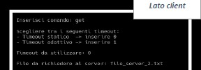
Timeout statico e timeout adattivo
Timeout statico
Timeout adattivo
In questo caso si ha che il timeout è sempre lo stesso, per ogni pacchetto inviato e non cambia mai. L’utente, può scegliere tale tipologia di timeout premendo il valore 0 e confermando ciò quando viene richiesto dal sistema.
In questo caso si ha che il timeout parte con un valore prestabilito (1 sec) e ad ogni pacchetto inviato con successo (e quindi si riceve l’ack) viene calcolato il tempo di andata e ritorno «sampleRTT», la stima di RTT «EstimatedRTT» e la variabilità di RTT «devRTT». Tramite l’utilizzo di queste ultime due variabili viene poi calcolato il nuovo intervallo di timeout valido per il successivo pacchetto.
Se l’utente volesse scegliere tale tipologia di timeout per il trasferimento di un file non deve far altro che selezionare il valore 1 quando richiesto e confermare.
Tale intervallo di timeout può variare tra un limite minimo ed uno massimo, definiti per mezzo di variabili.

Slide 12
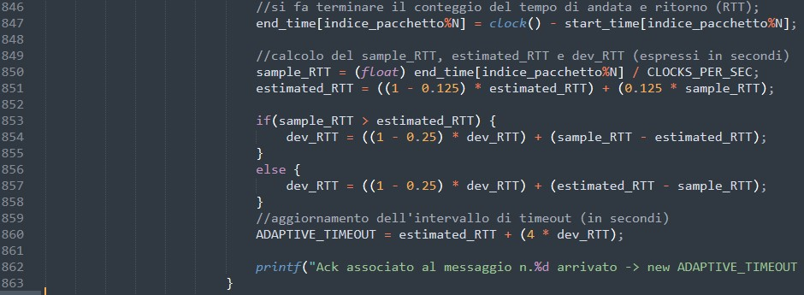
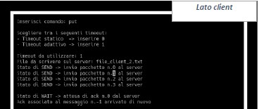
Timeout adattivo
Scelta del timeout adattivo
Calcolo del nuovo intervallo di timeout

Slide 13
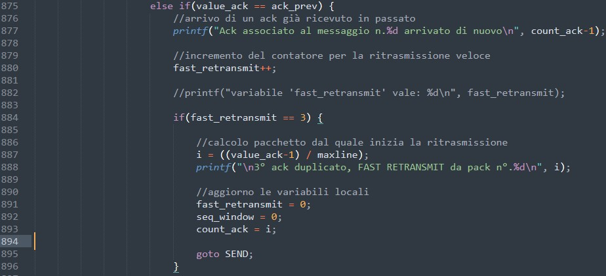
Ritrasmissione rapida
Successivamente all’evento di perdita, il lato ricevente invia l’ack associato all’ultimo pacchetto ricevuto in ordine per ogni pacchetto successivo arrivato (che non viene considerato ma scartato).
Per ogni ack già ricevuto il mittente aggiorna la variabile «fast retransmit», che nel caso assumesse valore 3, allora genera l’evento di ritrasmissione rapida e quindi l’immediata ritrasmissione dei pacchetti a partire da quello non ricevuto correttamente dal ricevente.
Tale meccanismo è stato introdotto nella funzione «invio_GBN» nella sezione in cui si attende la ricezione di ack e il successivo controllo dell’ordine.

Slide 14
Protocollo GBN
Quando viene richiesto un trasferimento di file, il mittente suddivide il file in un numero definito di pacchetti nei quali scrive parti di messaggio. Per garantire il servizio di affidabilità, il mittente per ogni pacchetto da inviare, calcola il valore dell’ultimo byte del pacchetto (NUMERO DI SEQUENZA) e invia anche questa informazione al ricevente.
Quando il destinatario riceve la coppia di informazioni (messaggio/numero di sequenza) controlla se il numero di sequenza è quello desiderato, cioè se il messaggio arrivato è quello che il ricevente stava aspettando come successivo. Nel caso lo fosse allora il testo del messaggio viene scritto sul file del ricevente e viene inviato un messaggio di risposta al mittente contenente il valore del byte immediatamente successivo a quello arrivato (si invia quindi il primo byte del successivo pacchetto da voler ricevere). Se il controllo restituisce esito negativo, vuol dire che il messaggio ricevuto non è quello che ci si aspettava, quindi viene scartato (non scritto sul file del ricevente) e viene inviato al mittente l’ack contenente un valore vecchio (non aggiornato).
Il mittente, a seconda del messaggio di ack ricevuto, effettua i relativi controlli e da questi decide poi da quale pacchetto continuare la trasmissione.

Slide 15
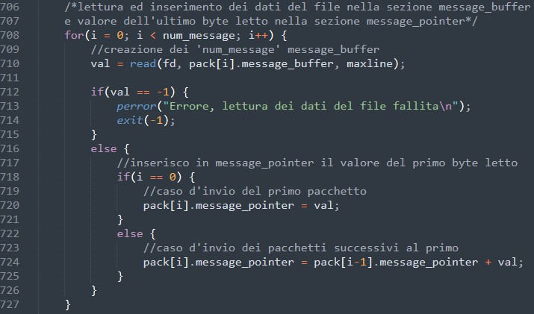
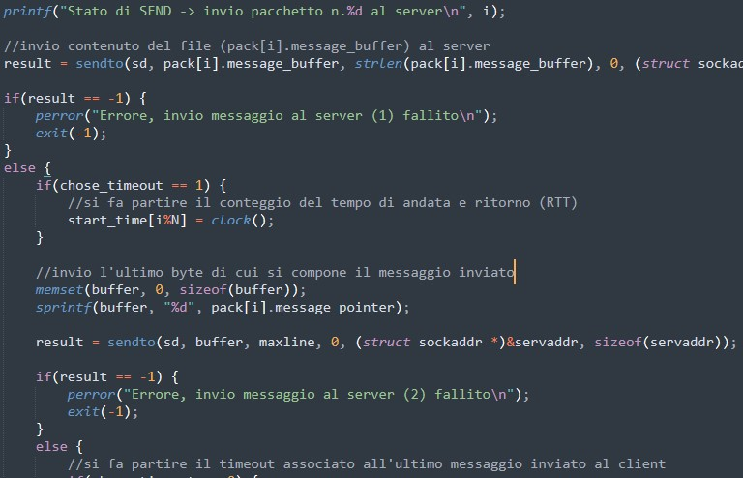
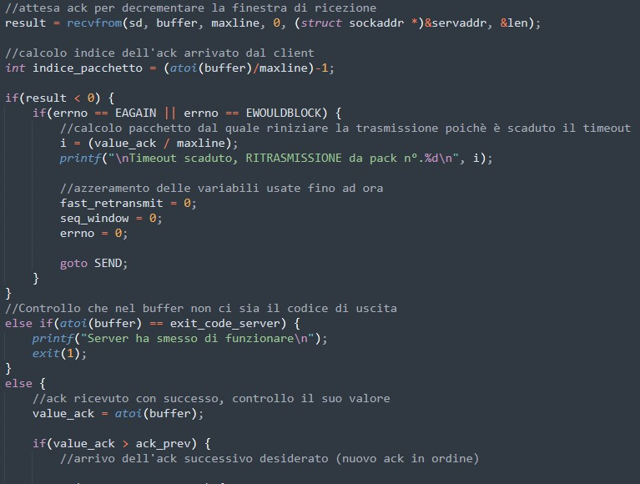
Protocollo GBN - mittente
Creazione pacchetto e calcolo ultimo byte del pacchetto
Invio messaggio e numero di sequenza al ricevente
Ricezione ack e controllo del numero di sequenza ricevuto

Slide 16
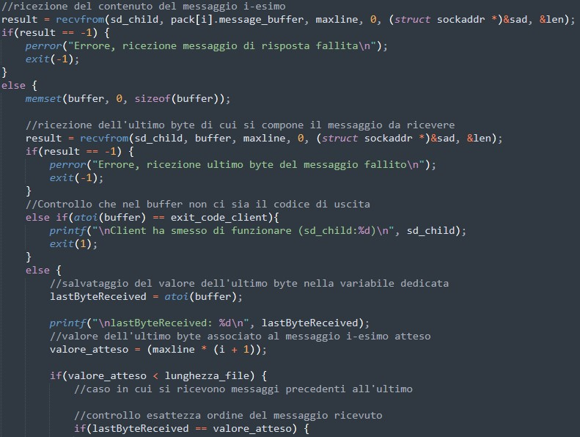
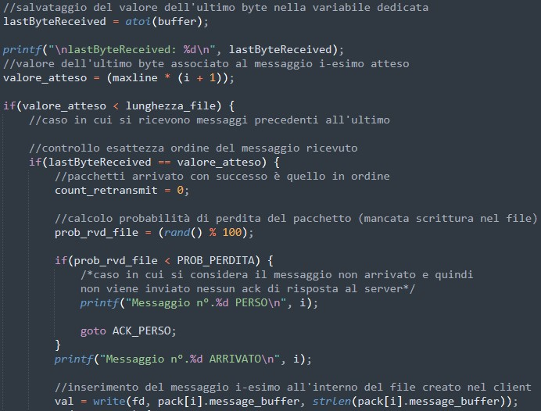
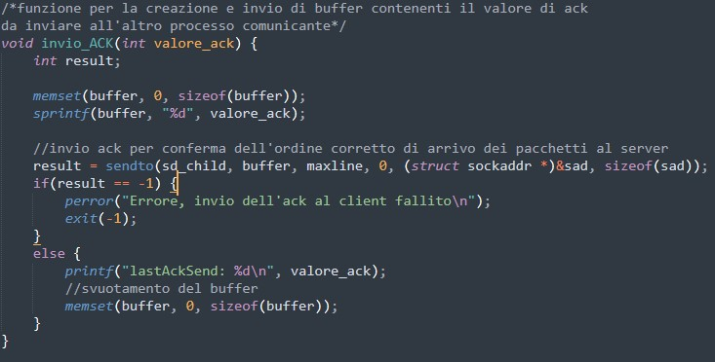
Protocollo GBN - ricevente
Ricezione messaggio e numero di sequenza associato
Controllo esattezza dell’ordine di arrivo e scrittura sul file
Creazione ack e invio al mittente

Slide 17
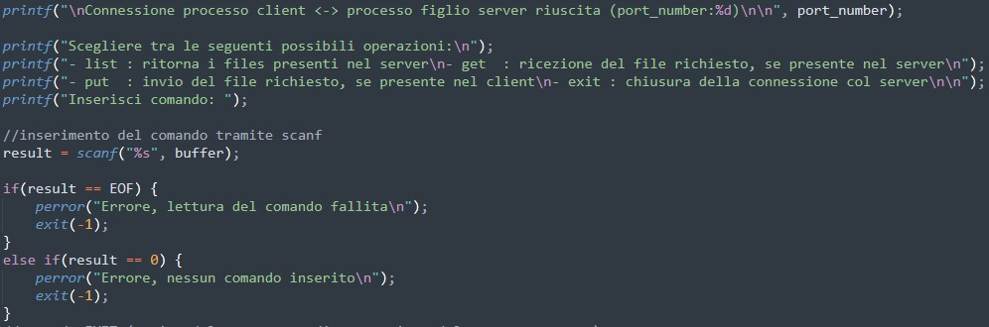
Comandi disponibili
Dopo aver stabilito la connessione tra processo client e processo server figlio, vengono stampati a schermo i comandi supportati per l’utilizzo del programma, i quali sono:
LIST : permette al client di ottenere i nomi dei file presenti nel server collegato;
GET : permette al client di scaricare un file presente nel server, specificandone il nome;
PUT : permette al client di inviare al server un file in proprio possesso, specificandone il nome;
EXIT : permette al client di chiudere la connessione con il server a cui è collegato.
Il comando desiderato viene scelto scrivendone il nome e confermando successivamente.
Il buffer utilizzato dalla funzione «scanf()» per salvare il comando, oltre ad essere gestito nel processo client per entrare nella giusta sotto-funzione, viene inviato tramite la funzione «sendto()» al processo server affinché possa anch’esso essere indirizzato nella sotto-funzione giusta.

Slide 18
Comando LIST
Una volta inserito nel buffer apposito la stringa ‘list’, questa oltre ad essere gestita dal processo client, viene anche inviata tramite la funzione «sendto()» al server, per far sapere al processo server figlio il comando scelto dall’utente.
Il server allora apre la cartella «server UDP» in cui sono contenuti tutti i file e per ognuno salva il nome in un buffer, che poi invia al client che ne ha fatto richiesta.
Il client, una volta ricevuta la risposta e controllato la non presenza di possibili errori nel buffer ricevuto e/o se questo fosse vuoto (cioè non c’è nessun file nel server), stampa a schermo la lista dei file del server.
Comando list - client
Comando list - server

Slide 19
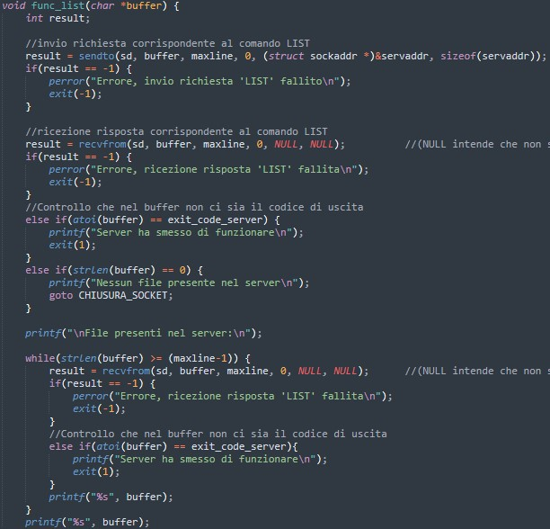
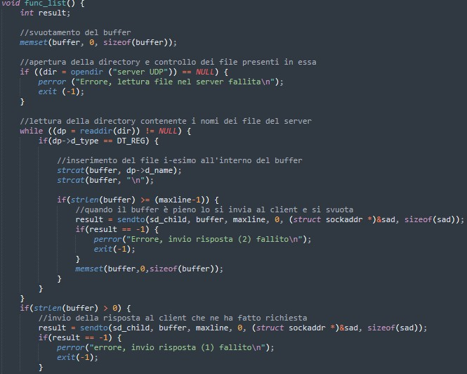
Comando LIST nel client e nel server
Comando LIST nel client
Comando LIST nel server

Slide 20
Comando GET
Il comando GET permette di scaricare un file richiesto dal client, se e solo se questo è presente nel server. Il client una volta scelto il comando, invia al server il buffer contenente tale comando per informarlo della scelta fatta. Successivamente al client viene chiesto di inserire il nome del file da voler scaricare (anche questa informazione inviata al processo server) e con quale tipologia di timeout (statico o adattivo) gestire il trasferimento.
Se l’utente inserisce il nome di un file non presente nel server allora viene stampato a schermo un messaggio di errore e si ritorna alla scelta del comando, altrimenti avviene il download del file richiesto.
Il processo server, una volta ricevuto il buffer contenente la stringa che specifica il comando ‘GET’, il nome del file e la tipologia di timeout da utilizzare, controlla se il file richiesto è effettivamente presente nel server e in caso affermativo si passa alla fase di invio e ricezione di MESSAGGI/NUMERI DI SEQUENZA/ACK tra i due processi. IN caso negativo viene inviato al client un buffer vuoto per far capire a quest’ultimo che il file non è presente nel server.
Per la gestione del trasferimento di file vengono usate le funzioni specifiche «invio_GBN()» e «ricezione_GBN()».
Queste entrano in un ciclo While(1) e vi rimangono fino a quando il trasferimento di file non è completamente concluso con successo.

Slide 21
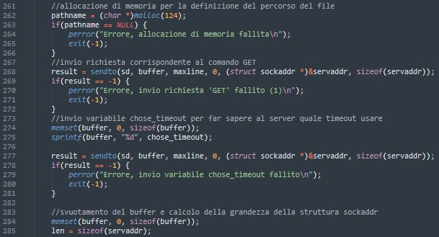
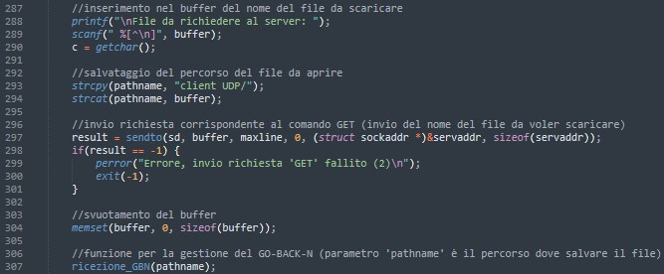
Comando GET nel client

Slide 22
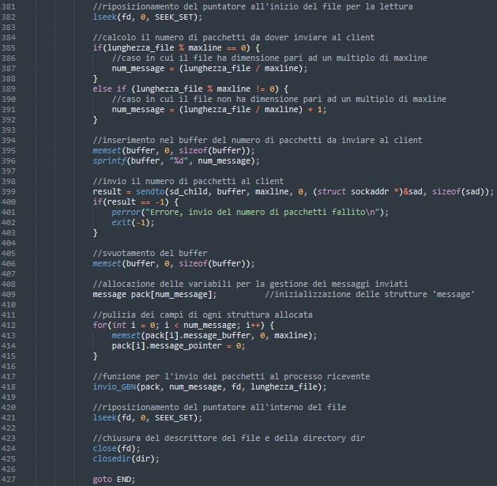
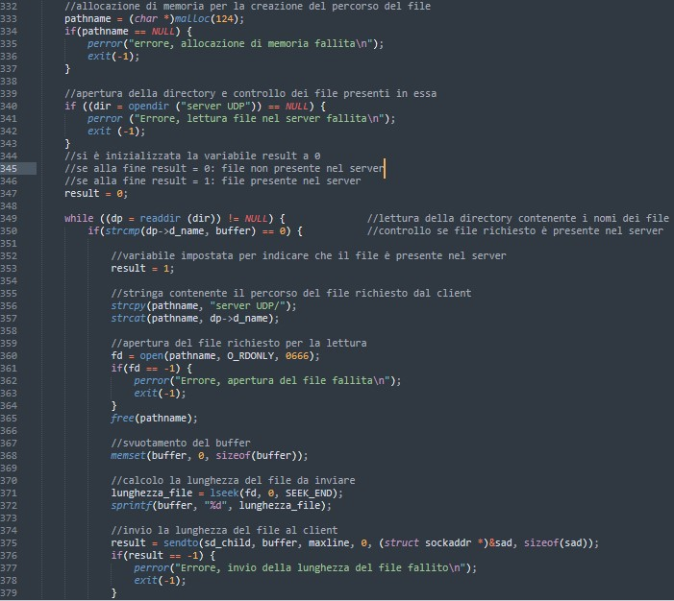
Comando GET nel server

Slide 23
Comando PUT
Il comando PUT permette di inviare un file presente nel client al server. L’utente una volta scelto il comando (che viene inviato in un buffer al server), inserisce il nome del file da voler inviare e la tipologia di timeout da utilizzare. In seguito viene effettuato un controllo della presenza reale o meno del file nel client e se questo non vi fosse allora ritorna un messaggio di errore sullo schermo e viene richiesto un nuovo comando da inserire.
In caso contrario vengono inviati il nome del file, la tipologia di timeout e le caratteristiche dimensionali del file al server che sfrutta tali informazioni per creare ed aprire il file.
Successivamente avviene lo scambio di pacchetti di andata e di risposta tra i due processi sempre attraverso l’utilizzo delle funzioni «invio_GBN()» e «ricezione_GBN()».
Queste entrano in un ciclo While(1) e vi rimangono fino a quando il trasferimento di file non è completamente concluso con successo.

Slide 24
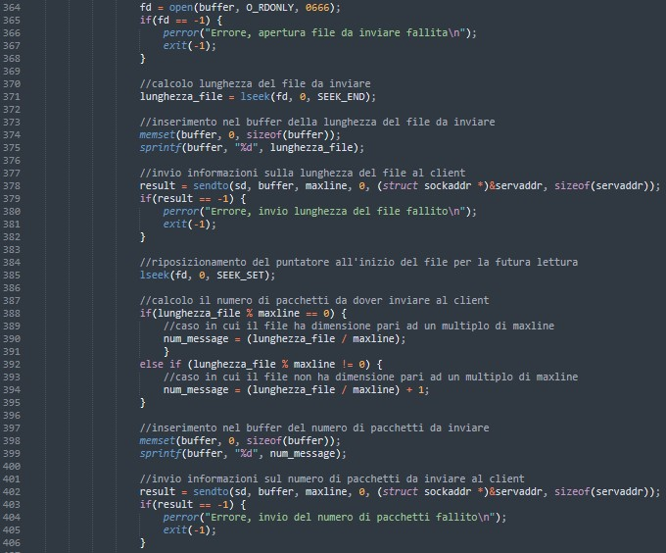
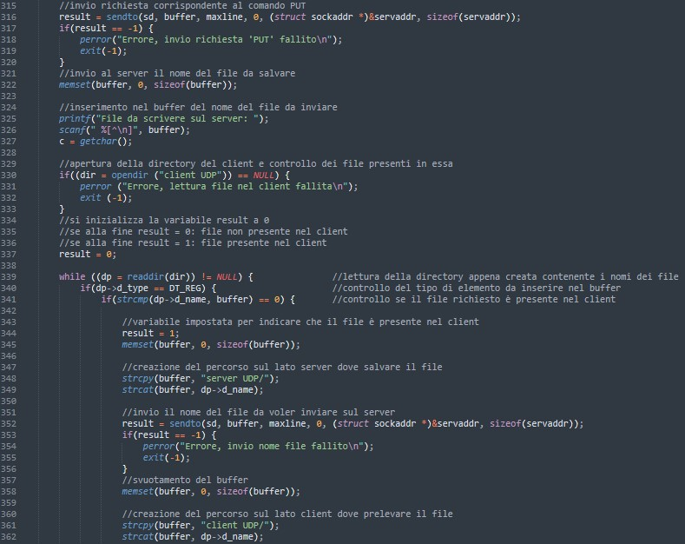
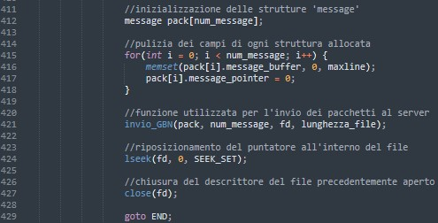
Comando PUT nel client

Slide 25
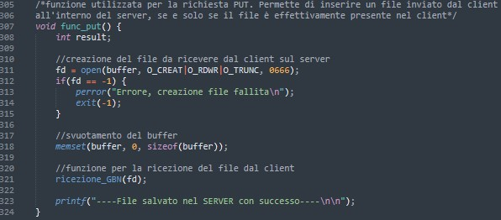
Comando PUT nel server

Slide 26
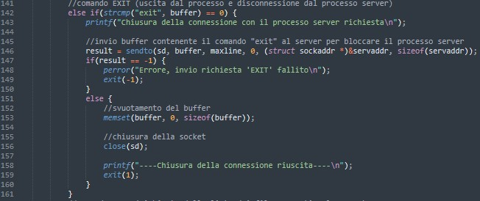
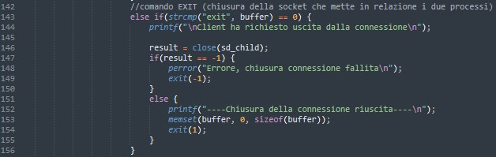
Comando EXIT
Comando utilizzato per richiedere la chiusura della connessione tra il processo client che ne fa richiesta e il processo server figlio associato.
Il processo CLIENT invia un buffer contenente il comando al processo server e successivamente chiude la socket per mezzo della funzione «close()» per poi uscire con «exit()».
Il processo SERVER figlio che riceve il buffer, chiude anch’esso la socket specifica (con n° di porta compreso tra 1025 e 65535) tramite «close()» ed in seguito termina tramite «exit()», restituendo il comando al processo server padre.
Comando EXIT nel client
Comando Exit nel server

Slide 27
Analisi e testing (1/3)
Per l’esecuzione dei test si è usato un PC avente le seguenti caratteristiche:
OpenSuse Leap 15.0 (virtualizzato Oracle Vm) / Ryzen 5 2500u / 8Gb ram / 256 Gb ssd NVME.
Il file di testo utilizzato nei trasferimenti è ‘Divina_Commedia.txt’, dal peso di 583 kB.
Le analisi prestazionali sono state eseguite facendo variare le variabili:
Dimensione finestra di ricezione (1,2,4,8,16);
Probabilità di perdita (0,10,25,50);
Timeout statico (2500,5000,10000).
Tutti i test sono stati effettuati impartendo il comando GET nel client, scaricando quindi il file dal server nella cartella del client.
Tutti i tempi sono espressi in secondi [sec].

Slide 28
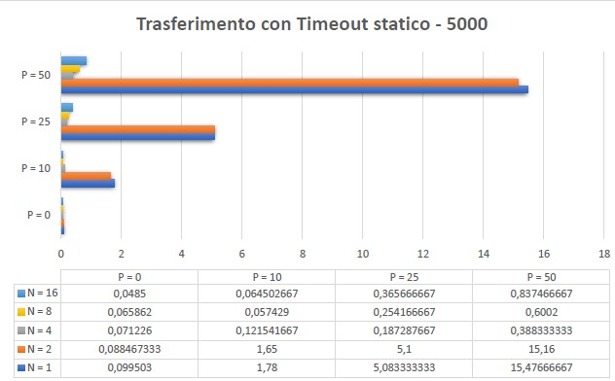
Analisi e testing (2/3)
Il caso migliore si ha per una finestra di ricezione pari a 4. Questo perché in caso di perdita del pacchetto è possibile sfruttare la ritrasmissione rapida.
Avere una finestra di ricezione troppo grande (es. N = 16) non diminuisce i tempi di trasferimento poiché in caso di perdita del pacchetto tutti i successivi pacchetti, che comunque devono essere inviati, vengono scartati, facendo perdere solo tempo alla ritrasmissione.
Anche i casi in cui la finestra ha valore N = 1 e/o N = 2 non sono ottimali poiché non è possibile sfruttare la ritrasmissione rapida.
Come prevedibile, aumentare la probabilità di perdita aumenta i tempi di trasferimento del file.

Slide 29
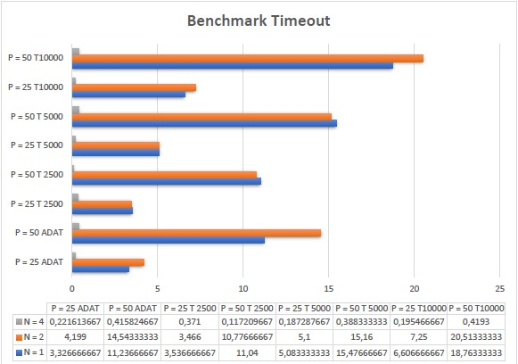
Analisi e testing (3/3)
Come si nota dalla tabella, nei casi N = 1,N = 2 il timeout dinamico permette di ottenere gli stessi tempi del timeout statico a 2500 ms. Con l’aumentare di quest’ultimo il divario tra i tempi ottenuti aumenta.
Nel caso N = 4 entra in gioco la ritrasmissione rapida e di conseguenza viene usato meno l’intervallo di timeout. E’ quindi poco influente la scelta di quale timeout utilizzare tra i due poiché si ottengono con entrambi tempi molto bassi (infatti tali tempi sono molto vicini tra loro).

Slide 30

Grazie dell’attenzione
Emanuele Arilli e Luca Sugamosto
E-mail di contatto:
emanuele.arilli@students.uniroma2.eu
luca.sugamosto@students.uniroma2.eu

